Slide 1
বেলাল উদ্দীন
সহকারি শিক্ষক
ফৌজদারহাট কলেজিয়েট স্কুল

Slide 2
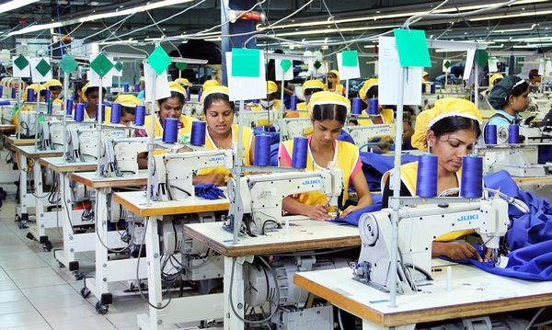
নিচের ছবিগুলো লক্ষ্য কর

Slide 3
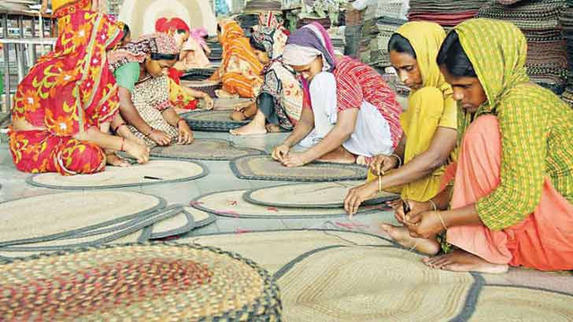
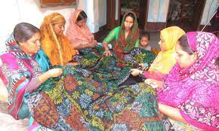

Slide 4
শিখনফল
১।শিল্পের প্রকারভেদ কী বলতে পারবে।
২।কুটির শিল্পের উপযুক্তক্ষেত্র চিহ্নিত করতে পারবে।
৩।উৎপাদনমুখী শিল্প ও সেবা শিল্প কী বলতে পারবে।

Slide 5
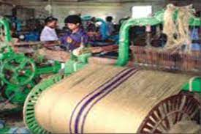
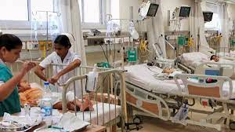
পাটজাত শিল্প
(উৎপাদনমুখী)
হাসপাতাল
(সেবা শিল্প)

Slide 6
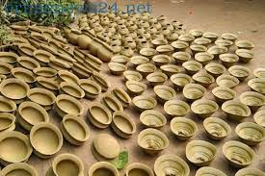
পাটজাত শিল্প
মৃৎ শিল্প

Slide 7
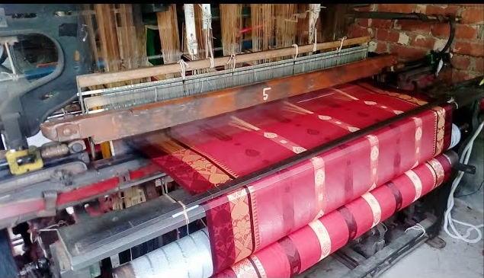
তাঁত শিল্প

Slide 8
হস্ত শিল্প

Slide 9
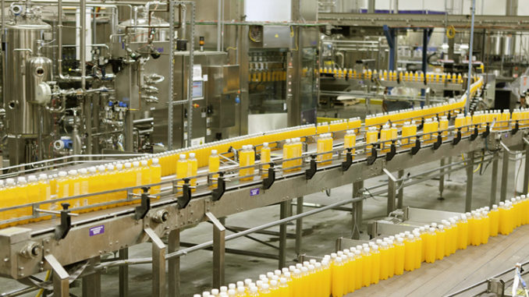
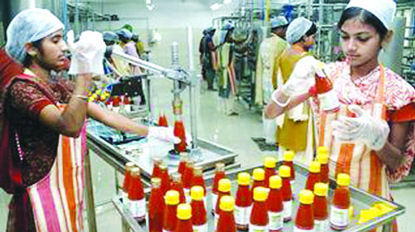
খাদ্য শিল্প

Slide 10
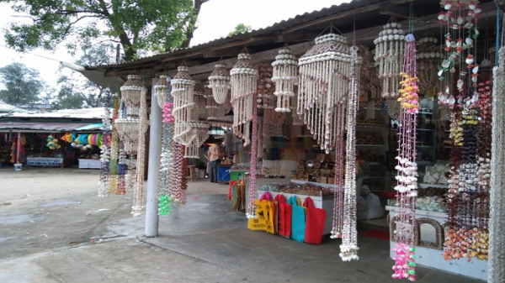
ঝিনুক শিল্প

Slide 11
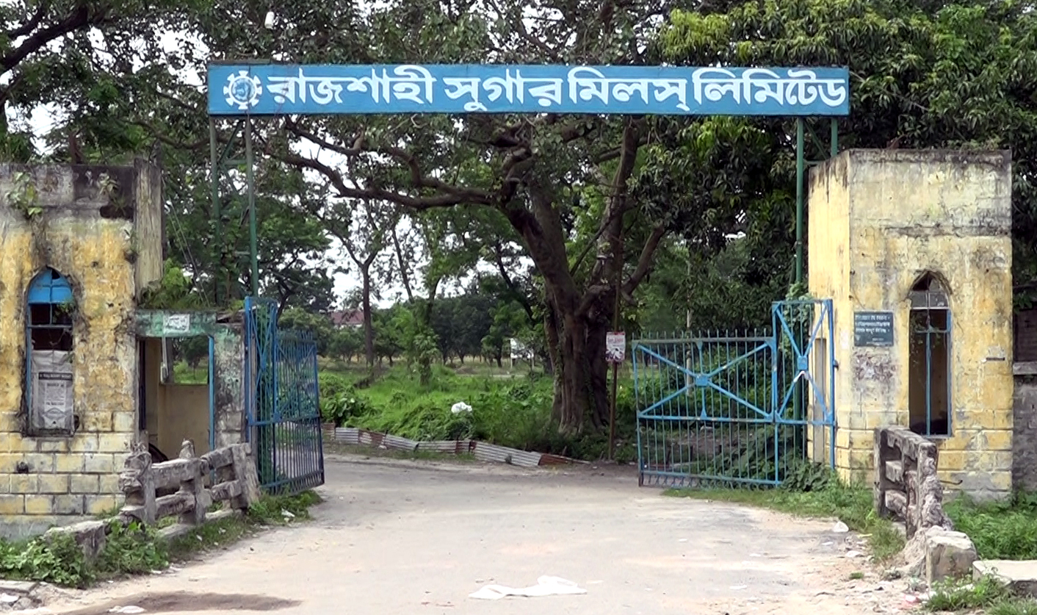
চিনি শিল্প

Slide 12
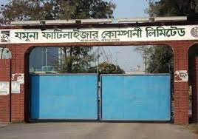
সার শিল্প
সিমেন্ট শিল্প

Slide 13
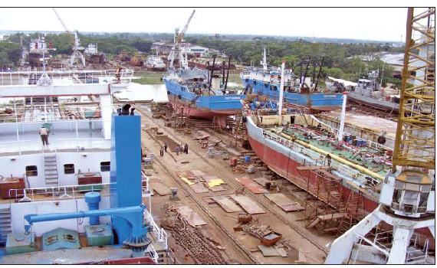
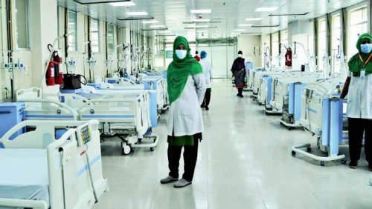
জাহাজ শিল্প
হাসপাতাল

Slide 14
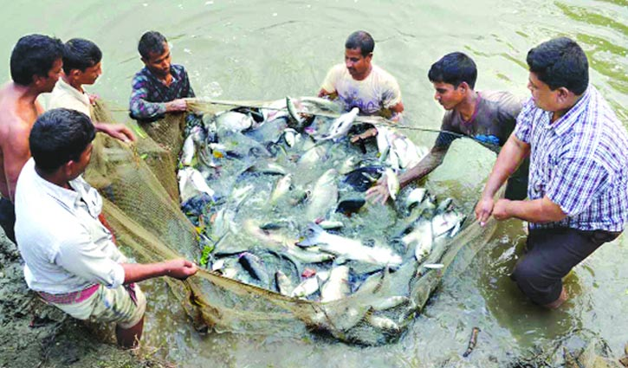
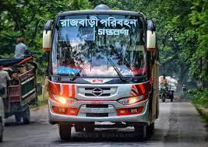
মৎস আহরন
পরিবহন

Slide 15
দলীয় কাজ
উৎপাদনমুখী শিল্প ও সেবা শিল্পের পার্থক্যগুলো লেখ।

Slide 16
মূল্যায়ন
১।সেবা শিল্প কী ?
২।কুটির শিল্প কি?
৩।দুইটি কুটির শিল্প ক্ষেত্রের নাম বলো।
৪।একটি সেবা শিল্পের নাম বলো।

Slide 17
সকলকে ধন্যবাদ

